Slide 1
规划编号：（昌）202512005新
武昌区户外广告详细规划
武昌区户外广告详细规划
编制单位：武昌区城市管理执法局
编制时间：2025年12月

Slide 2
户外广告设置详细规划基本情况
序号 | 点位名称 | 规划前 | 规划后 |  |  |  |  |  |  | 页码
 |  | 广告 总数 | 广告 总数 | 广告 总面积 | 墙面 |  |  |  | 地面
 |  |  |  |  | 内透光式 灯箱广告 | LED电子 显示屏 | 集约式 招牌标识 | 建筑物 名称标识 | 集约式 招牌标识
1 | 东湖路---国家紧急医学救援基地 |  | 1 | 44m² |  |  |  | 1 |  | 11
2
3
4
5
6
7
8
合计 |  |  | 1

Slide 3
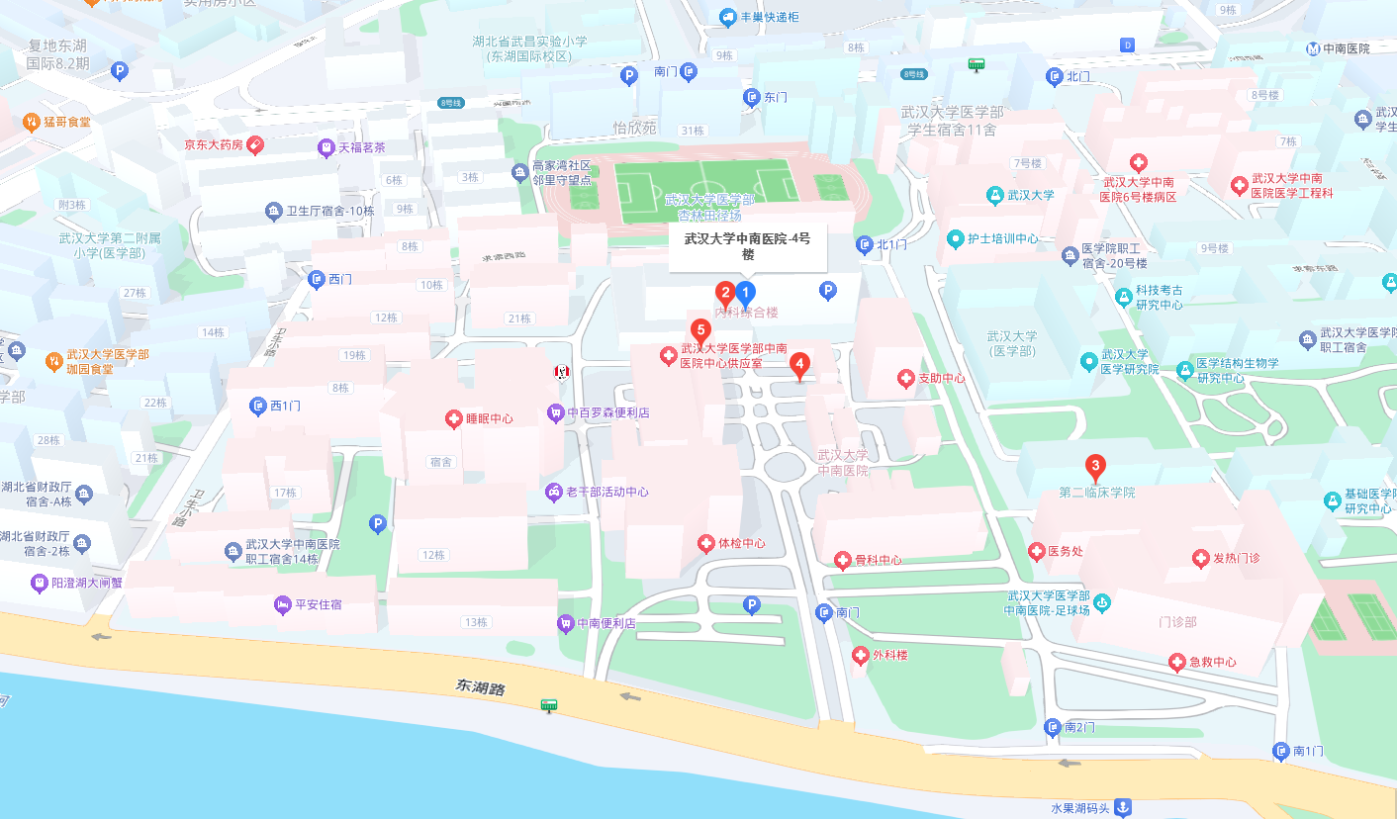
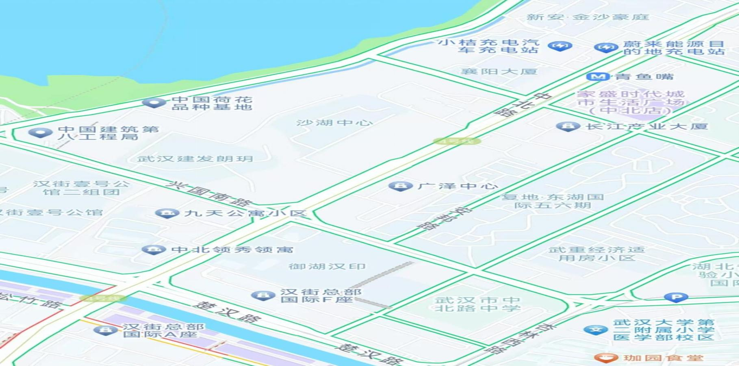
1
东湖路-国家紧急医学救援基地
01
4号楼

Slide 4
国家紧急救援基地户外广告招牌基本概述
武汉大学中南医院国家紧急医学救援基地，是经国家发展和改革委员会和国家卫生健康委员会共同批准建设的国家级紧急医学救援核心枢纽，承载着华中地区重大突发事件应急医疗救治的使命。武汉大学中南医院国家紧急救援基地位于湖北省武汉市武昌区东湖路169号，土地使用权面积6409.97平方米，医院预计2025年12月对户外广告招牌设置规划如下:该户外广告招牌放置于医院4号楼。拟申请建筑物标识中文11个标识字,单个字面积4平方米(2米*2米)；标识英文26个标识字,单个字面积1.44平方米(1.2米*1.2米)，占总体墙面 3 %(墙面面积约 95.2 平方米)，楼宇标识结构位于实体墙结构，未超过总墙面的30%，拟申请的建筑物标识未影响房屋原有结构、设置墙面为塔楼顶部外实体墙墙面、未影响消防救援通道和遮窗设置。对此，为提升医院影响力，拟申请楼宇标识一处。

Slide 5
规划前
图中为武汉中南医院

Slide 6
规划后
建筑物名称招牌标识
编号 | 建筑物名称 | 楼层总数 | 标牌标识面积 | 单个字符尺寸（宽*高） | 整体尺寸（宽*高） | 招牌整体与所在墙面高度占比
1 | 中南医院4号楼 | 25 | 95.2m² | 2米X2米 | 28*3.4米 | 3%

Slide 7
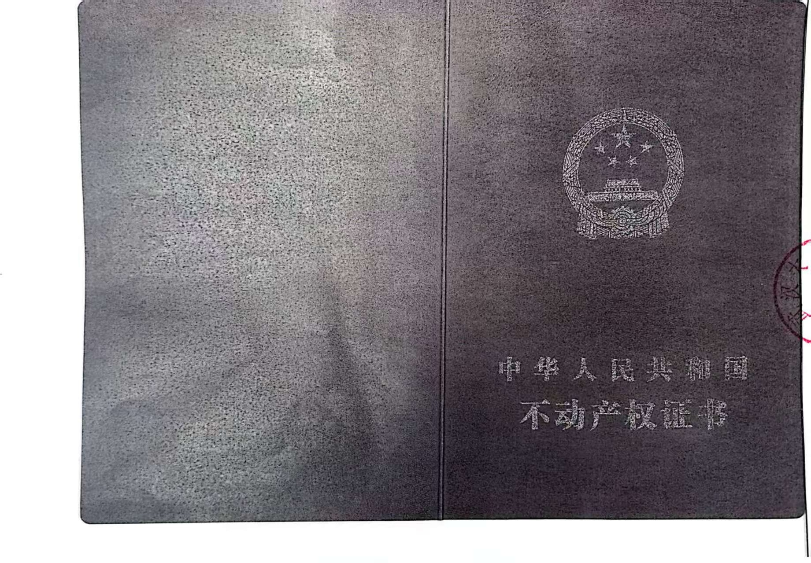
产权资料（房产证、红线图等）

Slide 8
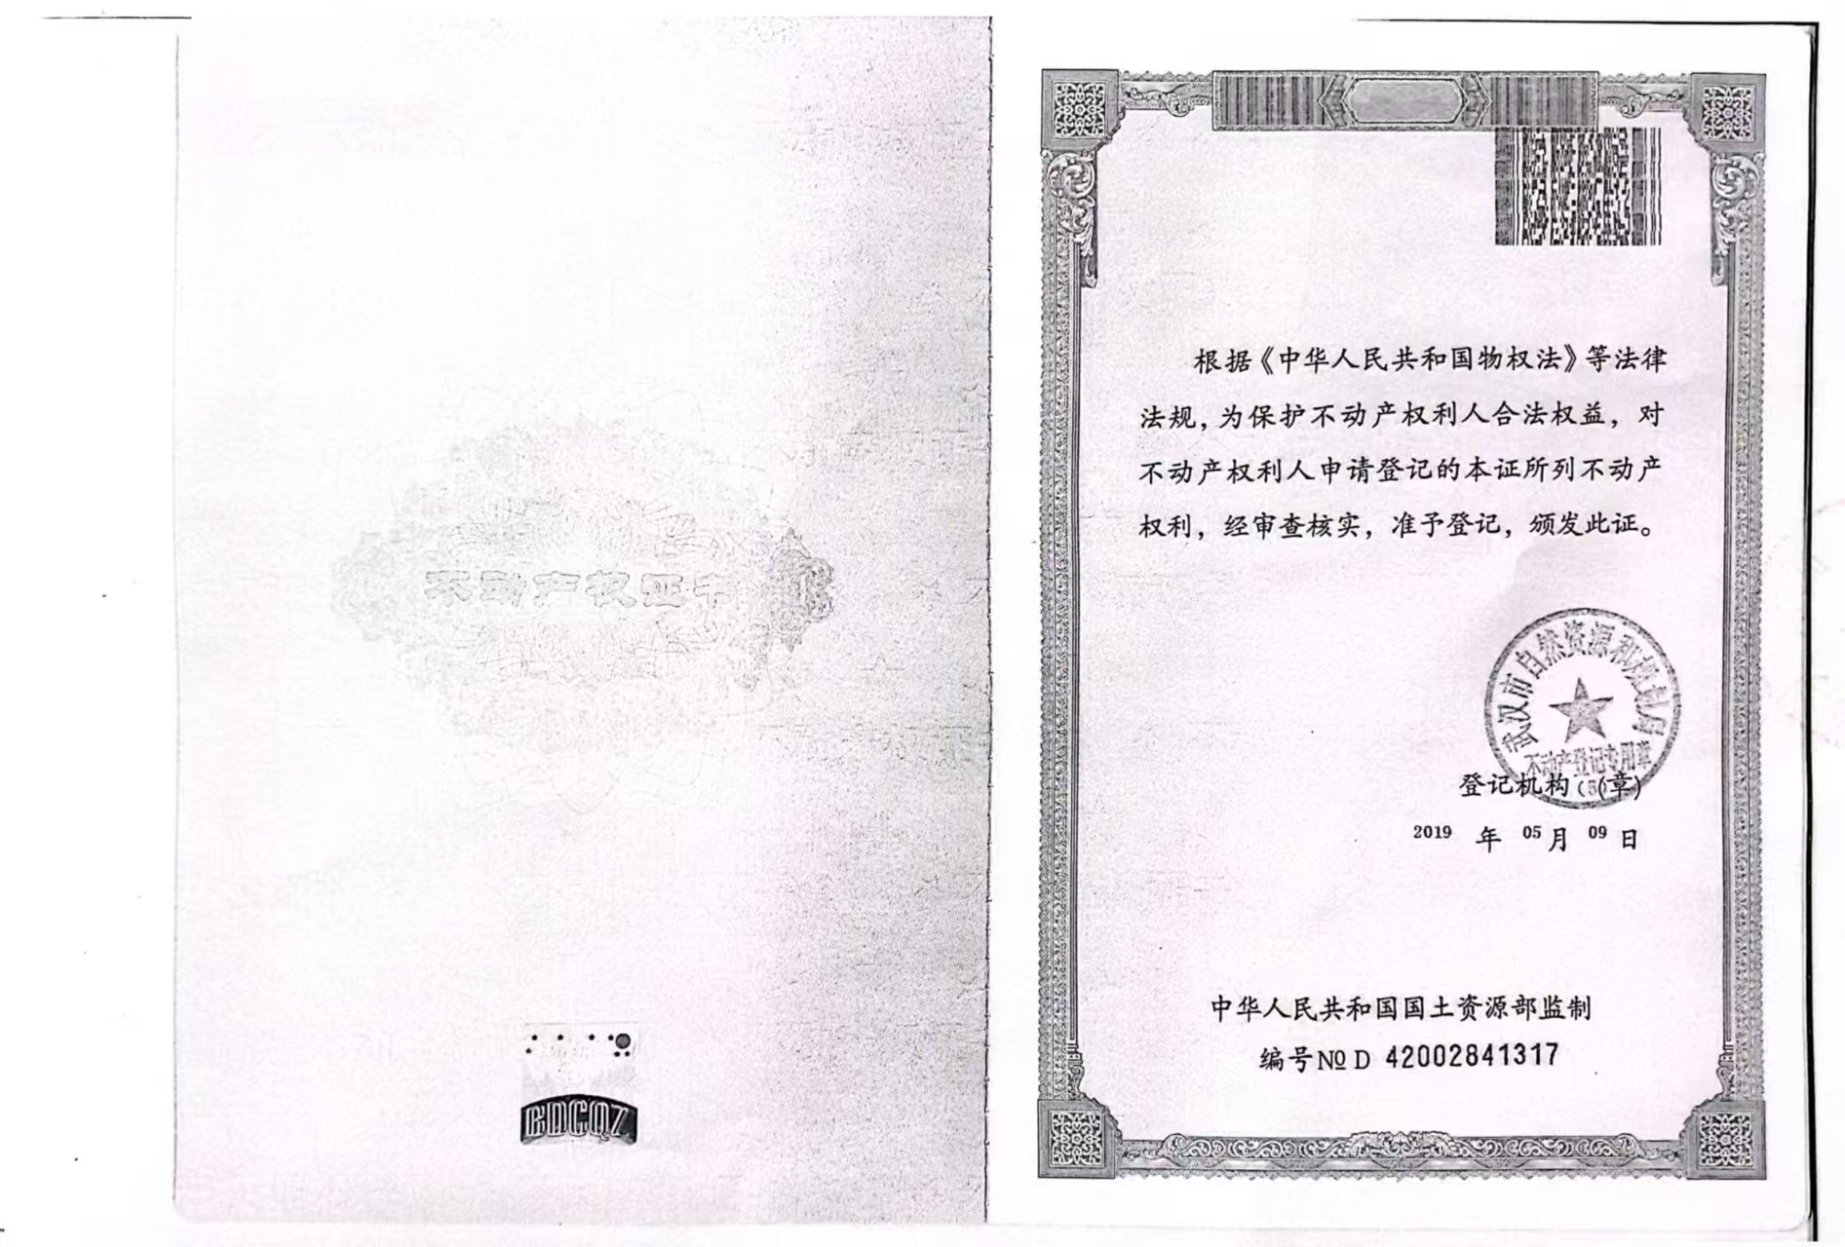
产权资料（房产证、红线图等）

Slide 9
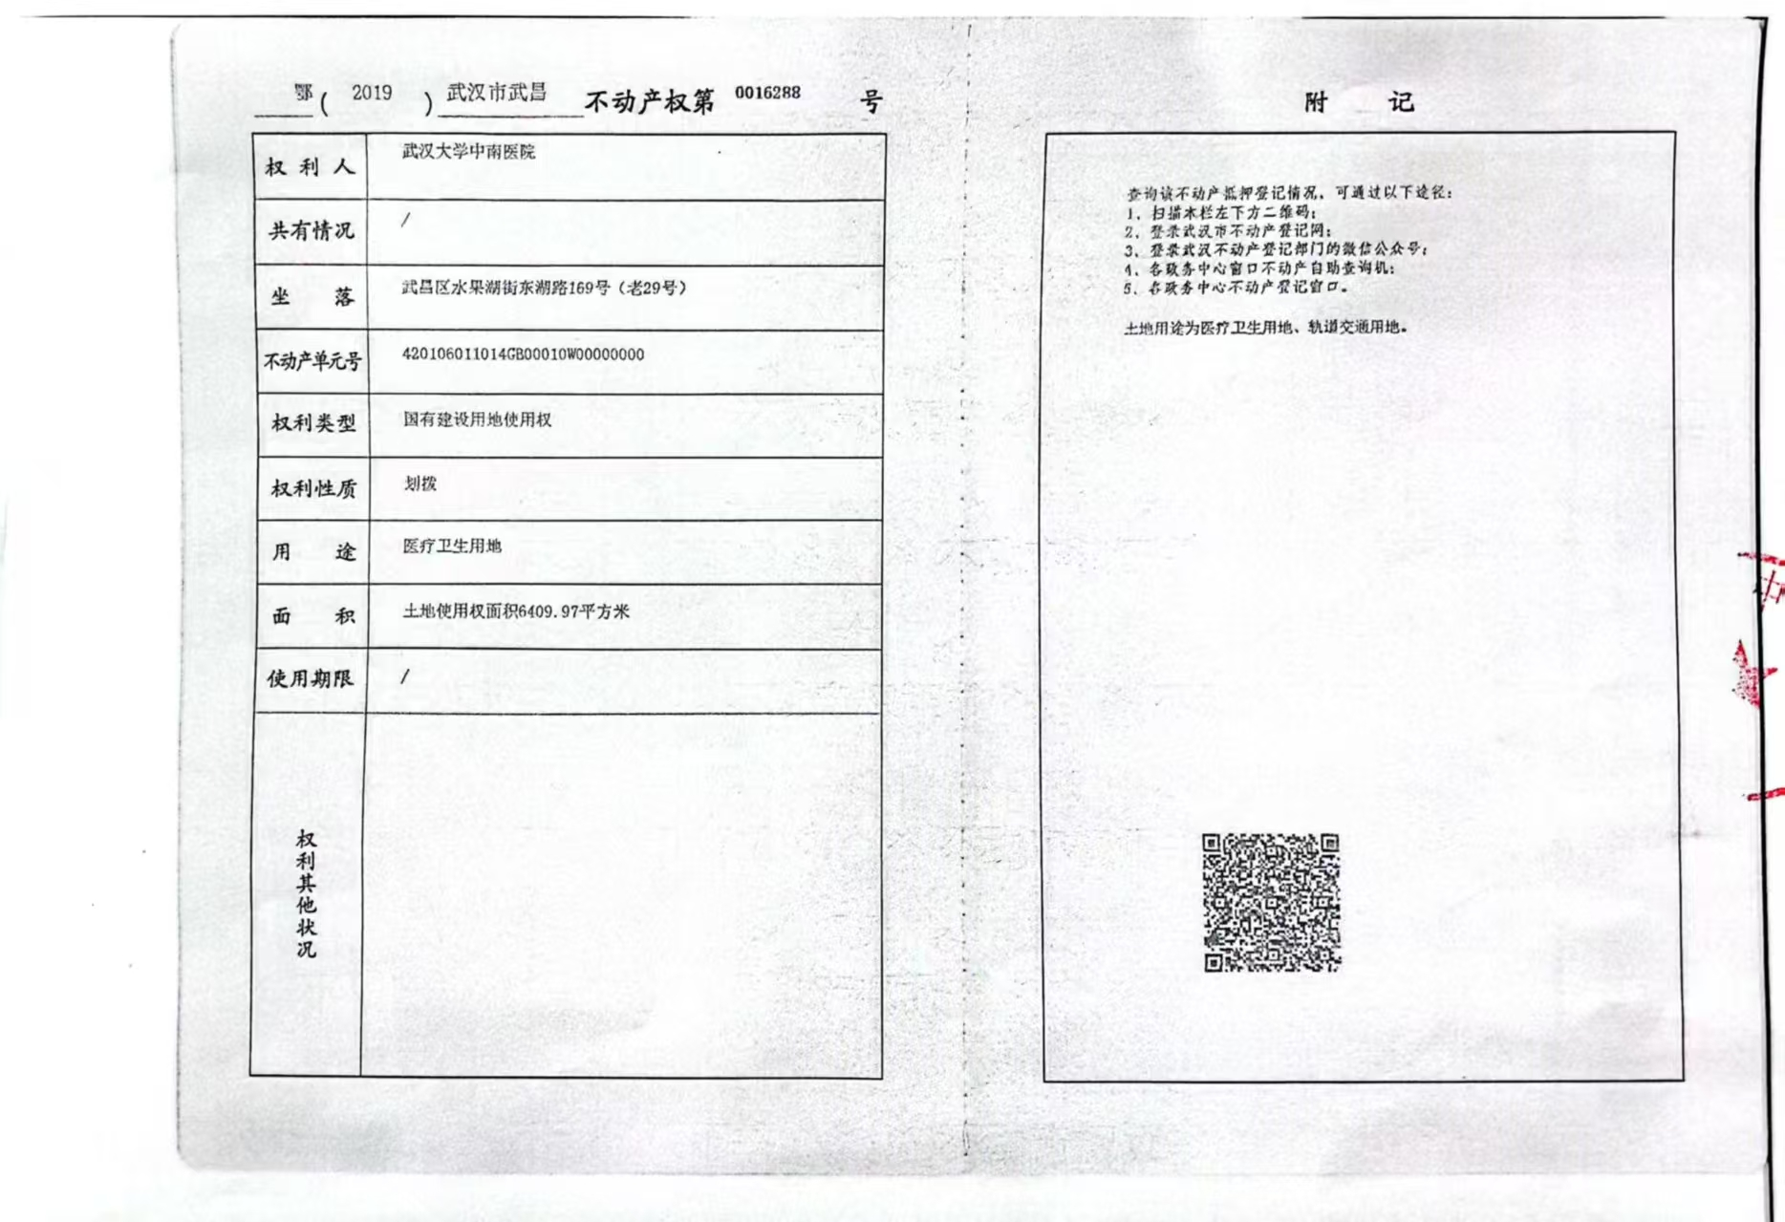
产权资料（房产证、红线图等）

Slide 10
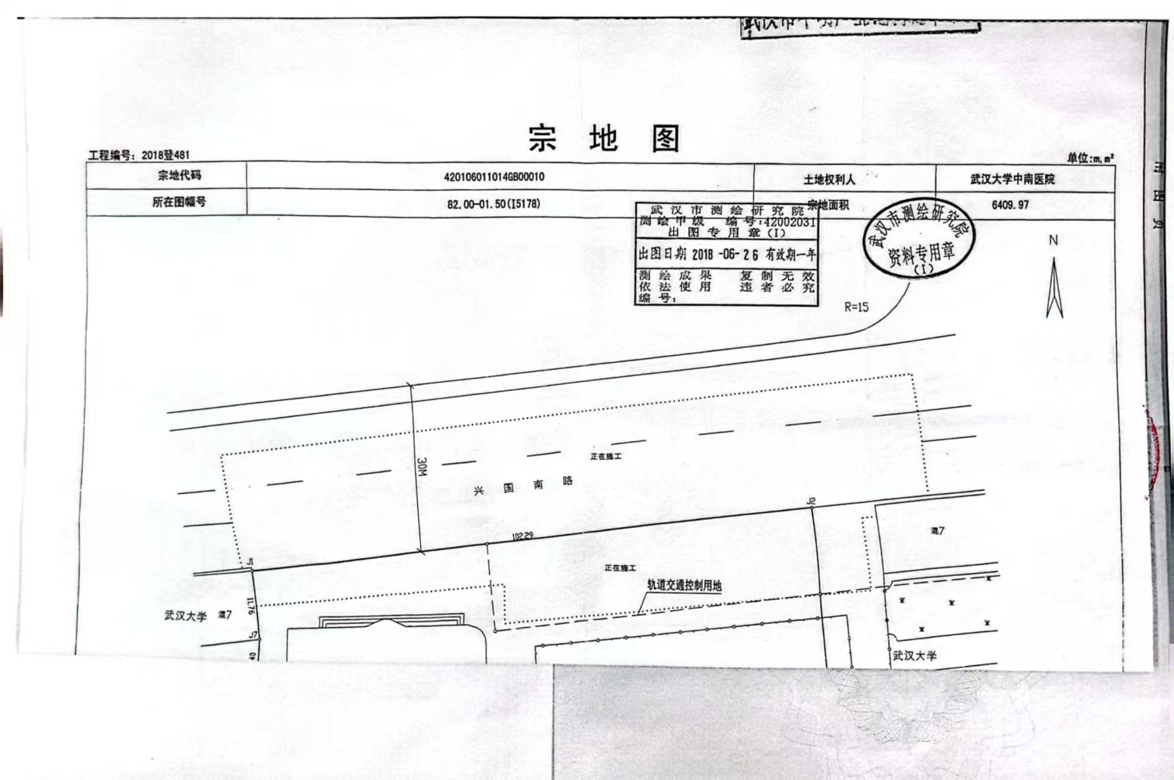
产权资料（房产证、红线图等）

Slide 11
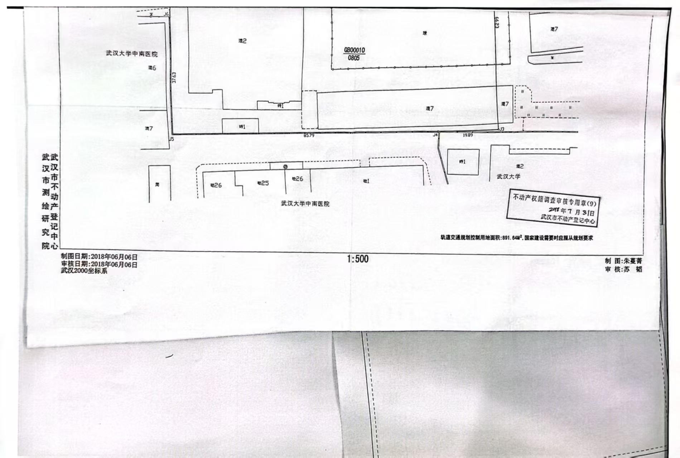
产权资料（房产证、红线图等）

Slide 12
武昌区城市管理执法局

